Slide 1
Царства живой природы

Slide 2
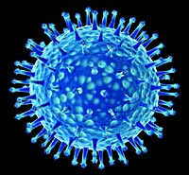
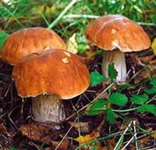
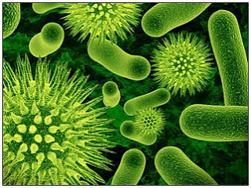
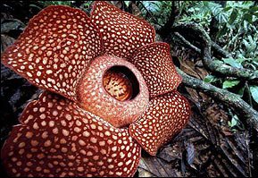
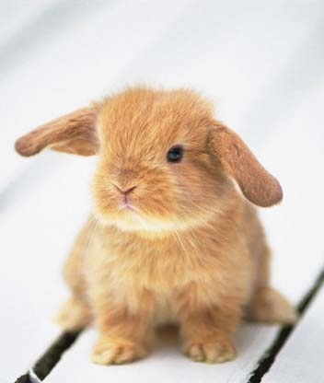
Царство Вирусов
Царство Грибов
Царство Бактерий
Царства живой природы
Царство Растений
Царство Животных

Slide 4
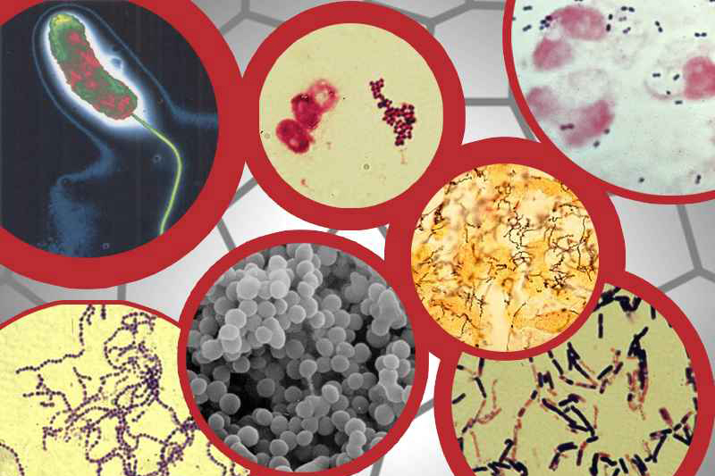
Царство Бактерий
Бактерии очень разнообразны по форме. Среди них встречаются шаровидные, палочковидные и спиральные. Многие бактерии имеют один или несколько жгутиков, с помощью которых они передвигаются.

Slide 5
1 — амеба обыкновенная; 2 — сувойка; 3 — инфузория туфелька; 4 — инфузория трубач; 5 — фораминифера; 6 — эвглена зеленая.

Slide 6
1 — тигр; 2 — бабочка; 3 — снегирь; 4 — квакша; 5 — катушка; 6 — морская звезда; 7 — дождевой червь; 8 — змея; 9 — краб; 10 — окунь.

